Slide 1
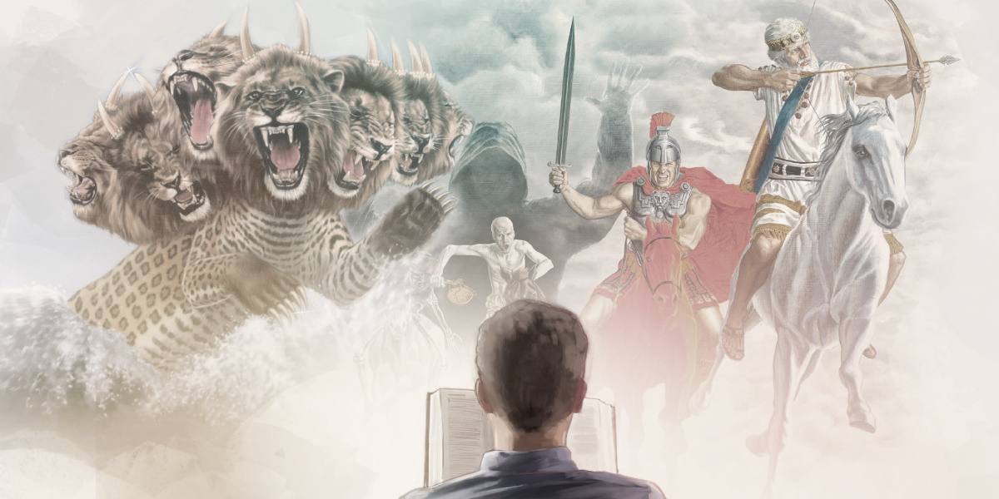

Curso bíblico
Las fascinantes profecías del Apocalipsis
Motivación
Lección 0
IGLESIA ADVENTISTA DEL SÉPTIMO DÍA BELLA VISTA
Del libro por Héctor Delgado -- S. Yeury Ferreira
CristoWeb.com

Slide 2
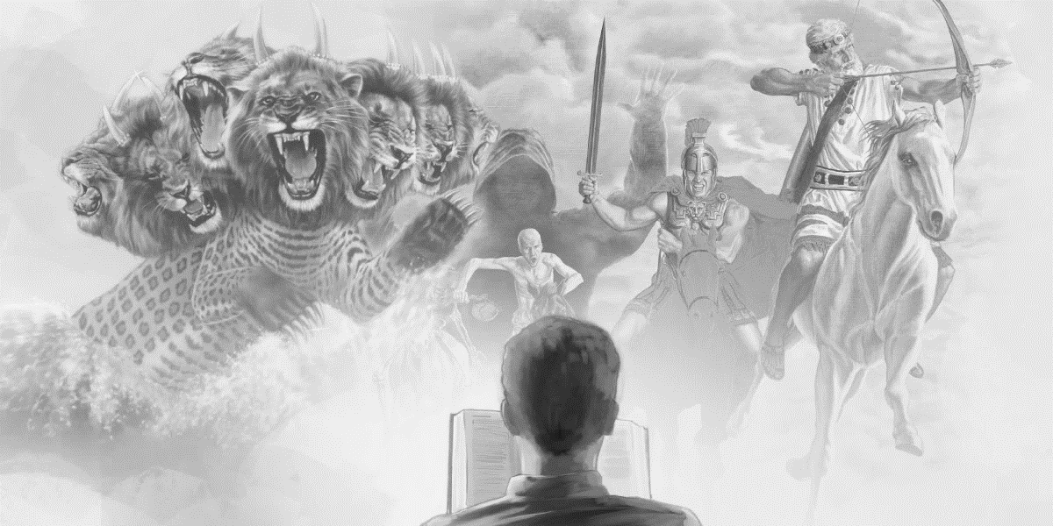
¿Cómo conocer el futuro?
Las personas están fascinadas con el
futuro.
Dios es el único que conoce y revela el
futuro.
Isaías 44:7
¿Y quién proclamará lo venidero, lo
declarará, y lo pondrá en orden delante de
mí, como hago yo desde que establecí el
pueblo antiguo? Anúncienles lo que viene, y
lo que está por venir.
CristoWeb.com

Slide 3
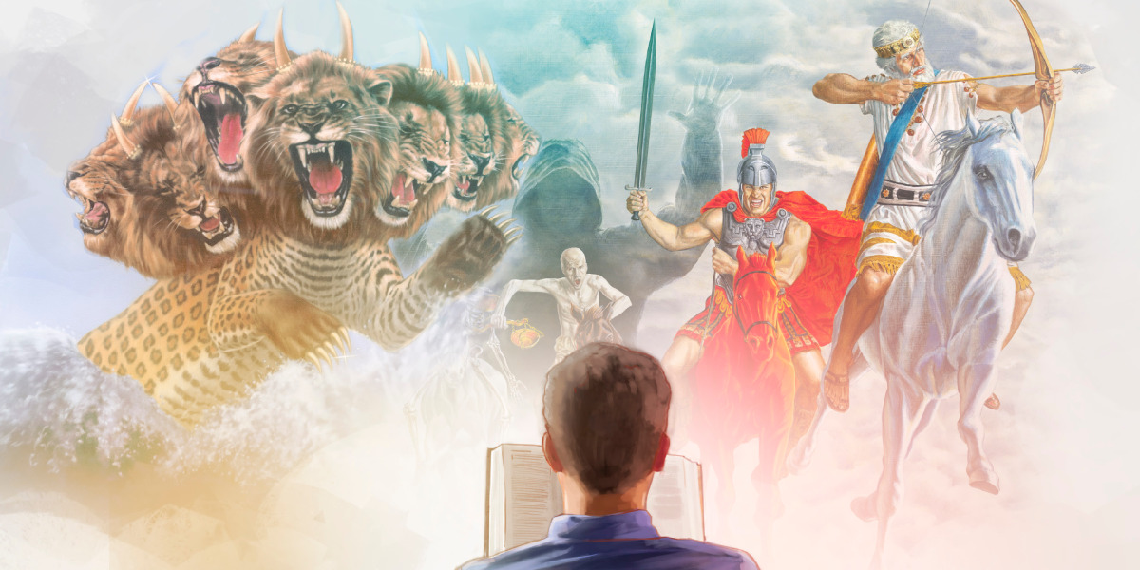

Curso bíblico
Las fascinantes profecías del Apocalipsis
Sólo la Sagrada Escritura contiene la verdad acerca del futuro.
El libro de Apocalipsis revela:
  La historia del mundo.
  El desenlace final de la lucha entre el bien y el mal
CristoWeb.com

Slide 4
Quiz
¿Pueden las personas que
dicen tener poderes
especiales predecir el
futuro con certeza?
Curso bíblico
Las fascinantes profecías del Apocalipsis
CristoWeb.com

Slide 5
. Sólo la Sagrada Escritura
Contiene la verdad acerca del futuro.
. El libro de Apocalipsis revela:
La historia del mundo.
El desenlace final de la lucha
entre el bien y el mal
Apocalipsis
CristoWeb.com

Slide 6
¿Por qué símbolos proféticos?
Lc. 8: 10
Y él dijo: A vosotros os es dado conocer los misterios del reino de Dios; pero a los otros por parábolas, para que viendo no vean, y oyendo no entiendan.
CristoWeb.com

Slide 7
¿Por qué usar símbolos proféticos?
Muchas de las profecías apocalípticas fueron dadas en un tiempo de grandes crisis o mientras los profetas estaban en el exilio en tierras extranjeras.
CristoWeb.com

Slide 8
¿Por qué símbolos proféticos?
Daniel estaba en Babilonia y Juan (autor de Apocalipsis) desterrado por el emperador romano en la Isla de Patmos.
CristoWeb.com

Slide 9
¿Por qué símbolos proféticos?
Disfrazar el mensaje por medio de símbolos permitía protegerlo de los enemigos del pueblo.
CristoWeb.com

Slide 10
Quiz
¿Por qué se usan en Apocalipsis los símbolos proféticos?
Apocalipsis
CristoWeb.com

Slide 11

Ejemplos de símbolos proféticos

Slide 12
Caballo= Conquista / Fuerza y poder en la batalla
Ap. 6: 2
2 Miré, y vi un caballo blanco. El que lo montaba tenía un arco y le fue dada una corona, y salió venciendo y para vencer.
Ap. 19: 11
11 Entonces vi el cielo abierto; y he aquí un caballo blanco, y el que lo montaba se llamaba Fiel y Verdadero,
y con justicia juzga y pelea.
CristoWeb.com

Slide 13
Caballo= Conquista / Fuerza y poder en la batalla
Ap. 6: 2
2 Miré, y vi un caballo blanco. El que lo montaba tenía un arco y le fue dada una corona, y salió venciendo y para vencer.
Ap. 19: 11
11 Entonces vi el cielo abierto; y he aquí un caballo blanco, y el que lo montaba se llamaba Fiel y Verdadero,
y con justicia juzga y pelea.
CristoWeb.com

Slide 14
Rojo/Bermejo/Escarlata= Pecado o corrupción
Ap. 6: 4
4 Y salió otro caballo, bermejo; y al que lo montaba le fue dado poder de quitar de la tierra la paz, y que se matasen unos a otros; y se le dio una gran espada.
Ap. 12: 3
3 También apareció otra señal en el cielo: he aquí un gran dragón escarlata, que tenía siete cabezas y diez cuernos,y en sus cabezas siete diademas;
CristoWeb.com

Slide 15
Ap. 12: 7-9
7 Entonces hubo una guerra en el cielo: Miguel y sus ángeles luchaban contra el dragón. Luchaban el dragón y sus ángeles, 8 pero no prevalecieron ni se halló ya lugar para ellos en el cielo.
9 Y fue lanzado fuera el gran dragón, la serpiente antigua, que se llama Diablo y Satanás, el cual engaña al mundo entero. Fue arrojado a la tierra y sus ángeles fueron arrojados con él.
Dragón = Satanás o sus agentes
CristoWeb.com

Slide 16
Oro = Carácter puro, especial / cosas preciosas
Ap. 3: 18
18 Por tanto, yo te aconsejo que compres de mí oro refinado en el fuego para que seas rico, y vestiduras blancas para vestirte, para que no se descubra la vergüenza de tu desnudez. Y unge tus ojos con colirio para que veas.
CristoWeb.com

Slide 17
Ap. 9: 3, 4
3 Del humo salieron langostas sobre la tierra, y se les dio poder, como el poder que tienen los escorpiones de la tierra.
4 Se les mandó que no dañaran la hierba de la tierra, ni cosa verde alguna ni ningún árbol, sino solamente a los hombres que no tuvieran el sello de Dios en sus frentes.
Langostas = Ejércitos
CristoWeb.com

Slide 18
Ap. 4: 5
5 Del trono salían relámpagos, truenos y voces. Delante del trono ardían siete lámparas de fuego, que son los siete espíritus de Dios.
Lámparas = Espíritu de Dios
CristoWeb.com

Slide 19
Quiz sobre símbolos proféticos—Parte 1

Slide 20
Ap. 11: 3
3 Y daré a mis dos testigos que profeticen por mil doscientos sesenta días, vestidos de cilicio.
Ez. 4: 6
6 Cumplidos éstos, te acostarás sobre tu lado derecho segunda vez, y llevarás la maldad de la casa de Judá cuarenta días; día por año, día por año te lo he dado.
Días = 1 año literal
CristoWeb.com

Slide 21
Ap. 12: 1
Apareció en el cielo una gran señal: una mujer vestida del sol, con la luna debajo de sus pies, y sobre su cabeza una corona de doce estrellas.
Jer. 6: 2
2 Destruiré a la bella y delicada hija de Sion.
Mujer Pura = Iglesia Verdadera
CristoWeb.com

Slide 22
Mujer impura/ prostituta = Iglesia apóstata / Religión falsa
Ap. 17: 1, 5
1 Vino entonces uno de los siete ángeles que tenían las siete copas, y habló conmigo diciéndome: Ven acá, y te mostraré la sentencia contra la gran ramera, la que está sentada sobre muchas aguas;
5 y en su frente un nombre escrito, un misterio: BABILONIA LA GRANDE, LA MADRE DE LAS RAMERAS Y DE LAS ABOMINACIONES DE LA TIERRA.
CristoWeb.com

Slide 23
Babilonia= Apostasía religiosa/ Confusión / Rebelión
Ap. 14: 8
8 Otro ángel le siguió, diciendo: Ha caído, ha caído Babilonia, la gran ciudad, porque ha hecho beber a todas las naciones del vino del furor de su fornicación.
Ap. 17: 5
5 y en su frente un nombre escrito, un misterio: BABILONIA LA GRANDE, LA MADRE DE LAS RAMERAS Y DE LAS ABOMINACIONES DE LA TIERRA.
CristoWeb.com

Slide 24
Ap. 13: 16
16 Y hacía que a todos, pequeños y grandes, ricos y pobres, libres y esclavos, se les pusiese una marca en la mano derecha, o en la frente;
Ecl. 9: 10
10 Todo lo que te viniere a la mano para hacer, hazlo según tus fuerzas; porque en el Seol, adonde vas, no hay obra, ni trabajo, ni ciencia, ni sabiduría.
Manos= Acciones / Obras
CristoWeb.com

Slide 25
Dt. 6: 6-8
6 Y estas palabras que yo te mando hoy, estarán sobre tu corazón;7 y las repetirás a tus hijos, y hablarás de ellas estando en tu casa, y andando por el camino, y al acostarte, y cuando te levantes.8 Y las atarás como una señal en tu mano, y estarán como frontales entre tus ojos;
Ap. 7: 3
3 diciendo: No hagáis daño a la tierra, ni al mar, ni a los árboles, hasta que hayamos sellado en sus frentes a los siervos de nuestro Dios.
Frente= Mente
CristoWeb.com

Slide 26
Quiz sobre símbolos proféticos—Parte 2

Slide 27
Contenido del estudio
Apocalipsis: Una aventura profética
Apocalipsis: El Revelador revelado
El mensaje de las siete iglesias
La visión del trono de Dios
El libro sellado y el Cordero
El mensaje de los siete sellos
Los 144,000 y la gran multitud
El mensaje de las siete trompetas
CristoWeb.com

Slide 28
Contenido del estudio
La identidad del pueblo de Dios
La misión de los dos testigos
La mujer y el dragón rojo
La bestia que surge del mar
La bestia que surge de la tierra
Los mensajes de los tres ángeles
Las siete plagas del Apocalipsis
La batalla del Armagedón
CristoWeb.com

Slide 29
Contenido del estudio
La mujer montada sobre la bestia
Las siete cabezas que son “montes”y “reyes”
La caída de la gran ciudad
La llegada de los reyes del oriente
Los mil años del Apocalipsis
Nuevos cielos y nueva tierra
El mundo de los redimidos
CristoWeb.com

